Slide 1
CAFFEE 사용자 조사,분석 및 전략 도출
2021/07/13
유정우

Slide 2
목 차
순서
1.사용자 조사
2.사용자 분석(페르소나)
3.무드보드

Slide 3
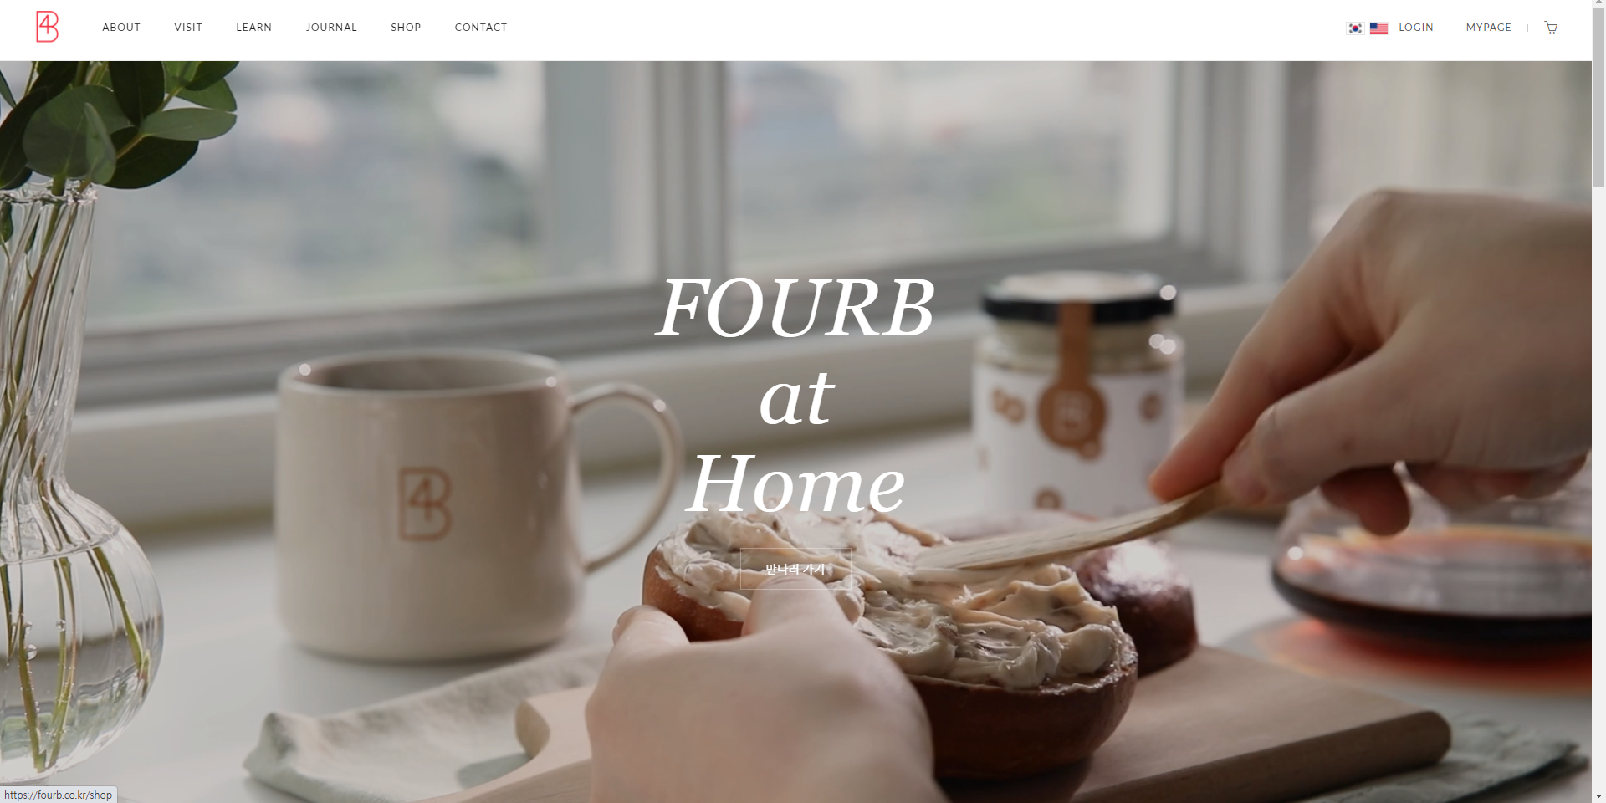
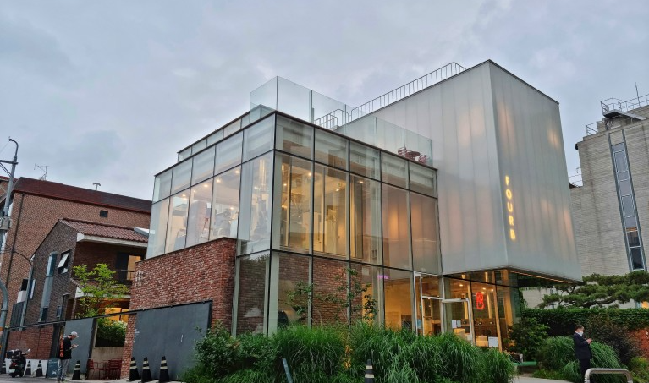
개인카페 트렌드 분석
FOUR B
ㅇ
카페의 시그니처 메뉴 소개 및 SNS 광고로 인한 방문수 많음, 특히 20~30대 여성 방문율 높음.
또한 본사에서 직접 아침마다 베이글&디저트를 만들어서 소비자들이 안심하고 먹거나 포장가능 실내 플랜트디자인이 돋보임
키워드:SNS,20대여성,아침,베이글,플랜트

Slide 4
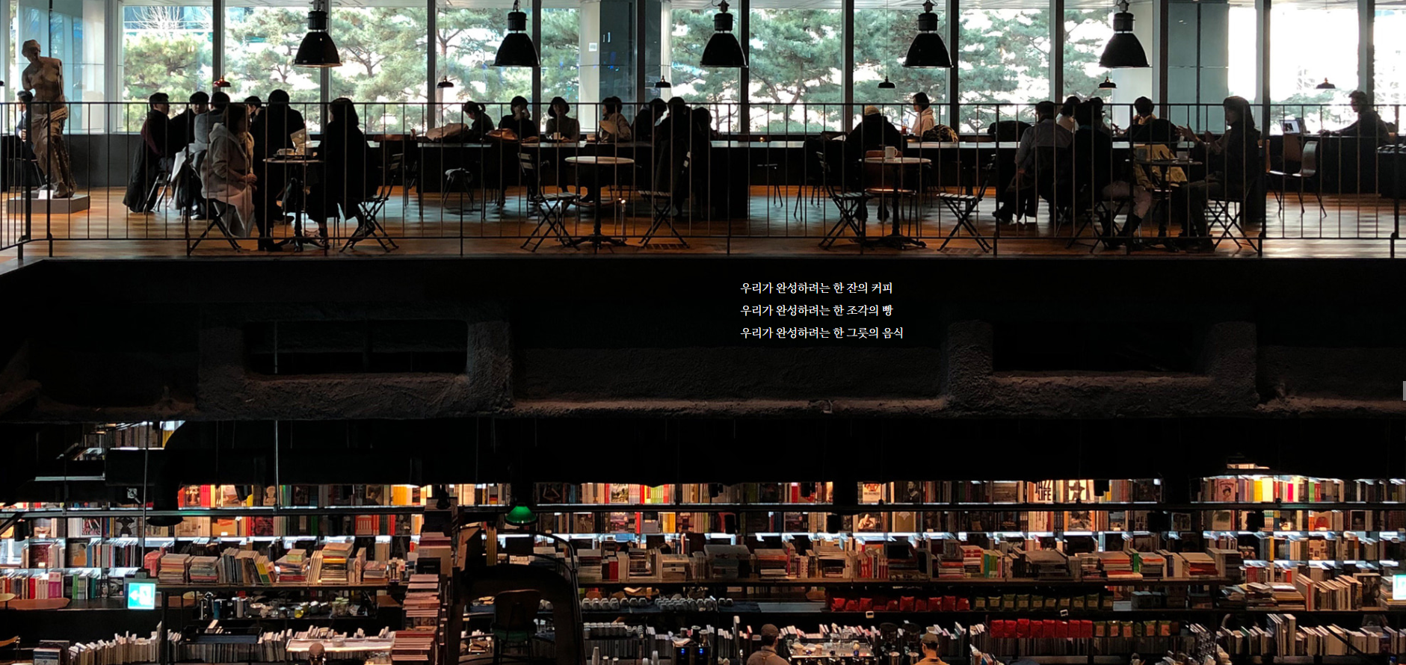
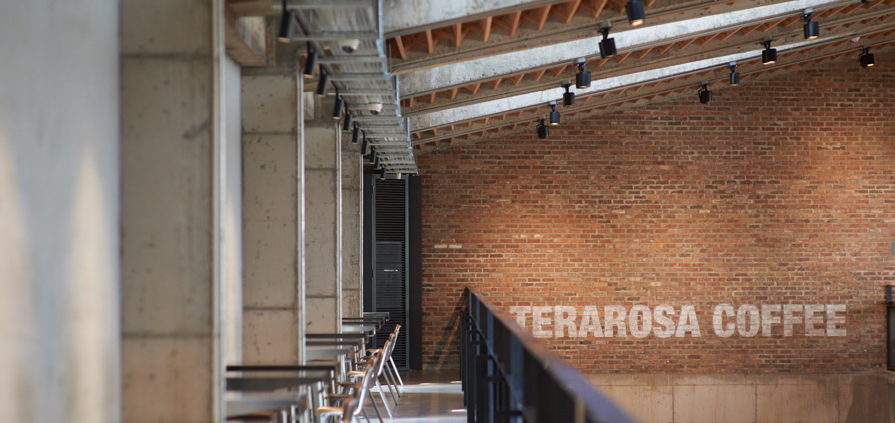
개인카페 트렌드 분석
TERAROSA
여러가지 원두 로스팅 및 커피에 대한 전문성, 커피 추출 커피 로스팅 후 전지역에 판매, 대중성
키워드:원두,로스팅,전문성,판매,대중성

Slide 5

사용자 분석(페르소나)
Persona
성명:그린티
성별:여자
나이:22
지역:서울
학력:시각디자인과 재학중
내용: 서울에 올라와 자취하면서 열심히 대학을 다니고 있는 22세 그린티입니다. 여름이 다가오면서 카페를 들려 커피 또는 베이글 꼭 먹거나 포장을 자주 합니다. 요즘에 코로나 거리두기가 점점 단계가 높아지면서 카페이용이 어렵다는 점이 너무 아쉬워요. 조금 더 카페실내의 청결이나 친화적인 카페를 더 찾아다니는 취미가 생겼어요. 그래서 인스타그램이나 페이스북을 이용해 찾아가고 후기도 올리고 공유를 해요.

Slide 6
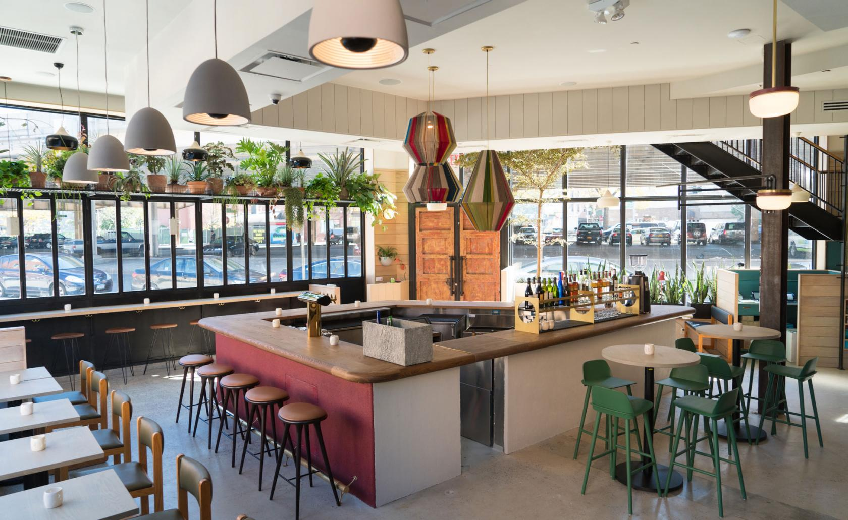
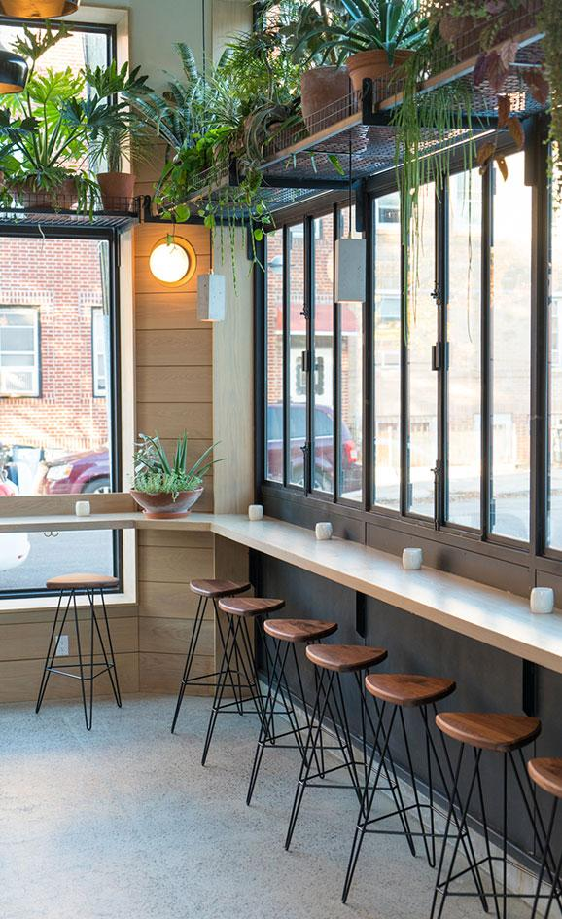
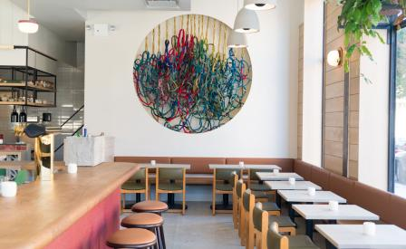
비주얼 무드보드
IMAGES
COLORS
#A6535A
#618C03
#BFAC95
#D98859

Slide 7






비주얼 무드보드
KEYWORDS
ICONS
카페
개인카페
식물
베이글
전문성
SNS
테이크아웃

Slide 8
비주얼 무드보드
FONT
Montserrat
Arial
몬세라트 씬
몬세라트 라이트
몬세라트 레귤러
몬세라트 미디움
몬세라트 볼드
몬세라트 블랙
montserrat thin
montserrat Light
montserrat Regular
montserrat Medium
montserrat Bold
montserrat Black
에어리얼 씬
에어리얼 라이트
에어리얼 미디움
에어리얼 볼드
에어리얼 블랙
arial thin
arial Light
arial Medium
arialt Bold
arial Black

